Slide 1
اهلا و سهلا

Slide 2
تعريف المدرس
اسم:حسين احمد موجود
اسم الاب: مدرس المعين
طاهرفور نوموجا اتفاقية عالم مدرسة
نبي غنج-حبي غنج-
هاتف:01724872681
Email:hosain4385@gmail.com

Slide 3
معرفة الدرس
الصف التاسع
المادة : قواعد اللغة العربية
الباب الثاني: علم النحو
المدة :٥٠ دقيقة
التاريخ:23-2-16

Slide 4
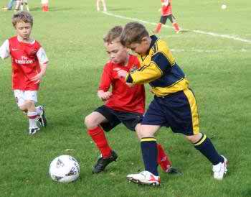
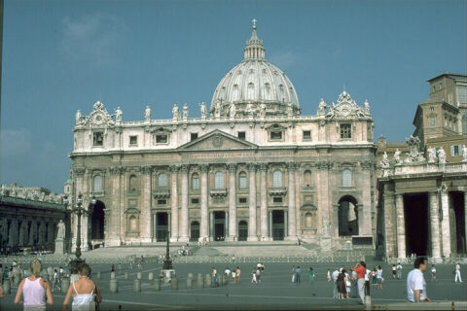
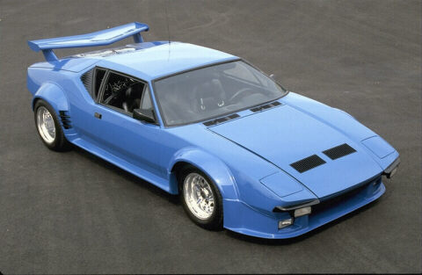
أنظر الى الصور

Slide 5
درس اليوم
الكلمة و أقسامها

Slide 6
الاستفادة
يسطيع الطللاب بعد فراغة الدرس-
١. ان يقول تعريف الكلمة.
٢. ان يقول نوع الكلمة.
٣. ان يعين الإسم و الفعل و الحرف.

Slide 7
تشريح الدرس
تعريف الكلمة : الكلمة فى اللغة اللفظ و القول و البيان.
و في الإصطلاح : لفظ وضع لمعني مفرد.
نحو
يلعبون
زهر
طيران

Slide 8
القران كتاب الله
الناس يصلون فى المسجد
الكتاب على الطاولة

Slide 9
أقسام الكلمة
كلمة
إسم
فعل
حرف

Slide 10
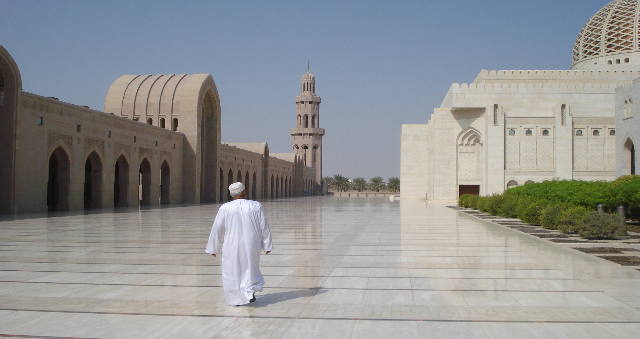
يذهب الرجل الى المسجد
اسم
اسم
فعل
حرف

Slide 11
تعريف الإسم
تعريف الإسم لغة : العلامة و العلو .
تعريف الإسم الإصطلاحا : الإسم كلمة تدل على معنى فى نفسها غير مقترن باحد الأزمنة الثلاثة.
علامته
١. ان يصح الخبار عنه و به، نحو : الله ربنا.
٢. الإضافة، نحو: رب العالمين.
٣. دخول لام التعريف، نحو:الرجل.
٤. حرف الجر قبله،نحو: بيده الخير.
٥.إتصال التاء المربوطة،نحو:مدرسة.
٦. ان يصح فيه التنوين و التثنية و الجمع و النعت و التصغير و النداء.

Slide 12
تعريف الفعل
تعريف الفعل لغة : العمل
تعريف الفعل إصطلاحا : الفعل كلمة تدل على معنى فى نفسها مقترن بأحد الأزمنة الثلاثة.
علامته
١. أن يصح الإخباربه لا عنه
٢. دخول (قد ، والسين،و سوف، والجازم) عليه،والضمائر البارزة المرفوعة به،و التاء التانيث الساكنة،و نونى التاكيد .

Slide 13
تعريف الحرف
تعريف الحرف لغة :الطرف والحد.
تعريف الحرف إصطلاحا : الحرف كلمة لا يتم مدلولها الا بإضافتها الى الإسم او الفعل.
علامته
١.ان لا يصح الإخبار عنه،و لا به.
٢.أن لا يقبل علامات الأسماء ولا علامات الأفعال.

Slide 14
عمل انفرادي
عين الإسم و الفعل من التالى:
حديقة مروحة يقرأ ينام يعلم

Slide 15
عمل اجتماعي
استخرج الأسماء و الأفعال و الحروف مما يأتي:
١.نام الطفل على السرير.
٢. خرج الطلاب من المدرسة.
٣. ان الله على كل شئ قدير.
٤.احترم المعلمين.
٥.الولد يأكل الخبز و الحليب.

Slide 16
تقييم
الفاظ التالى أى قسم من الكلمات ؟
مضاف
حرف
فعل
إسم
مدرسة
١
فعل
أكل
مضاف
حرف
إسم
٢
الى
٣
مضاف
حرف
فعل
إسم

Slide 17
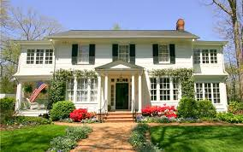
عمل البيت
عين الأسماء مع العلامة
١. الصلاة عماد الدين.
٢. داكا عاصمة بنغلاديش.
٣. كتبت بالقلم.
٤. يا رب العلمين.
٥. العلماء ورثة الأنبياء.

Slide 18
شكرا

